Slide 1




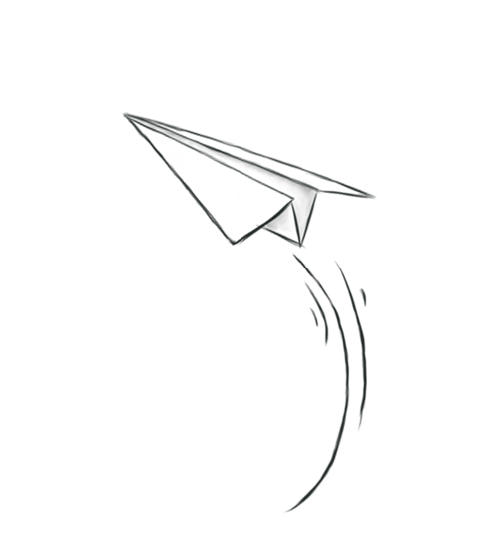


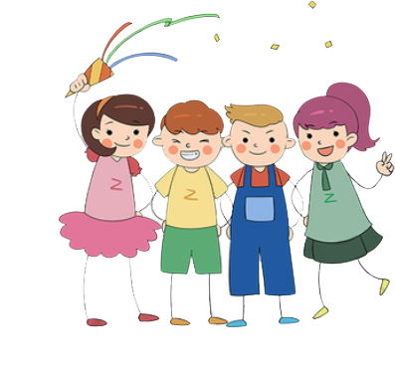


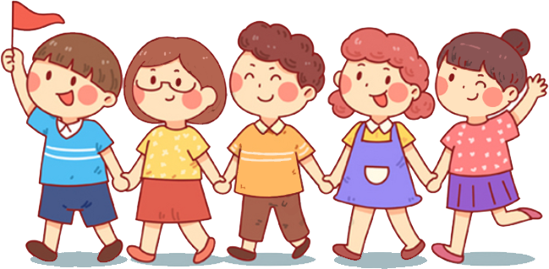




NGỮ VĂN 7
BÀI 2: BÀI HỌC CUỘC SỐNG
Tuần 5 - Tiết 20, 21
THỰC HÀNH TIẾNG VIỆT
DẤU CHẤM LỬNG
Giáo viên: Phạm Thị Thu Hiền Trường THCS Long Bình Tân

Slide 2




KHỞI ĐỘNG

Slide 3




Nối câu ở cột A với dấu câu ở cột B sao cho phù hợp
CÂU (Cột A) | DẤU CÂU (Cột B)
1. Bạn đang vẽ gì vậy | A
2. Ôi chao, chú chuồn chuồn nước mới đẹp làm sao | B
3. Ngày mai, tôi đi Hà Nội | C
4. Các nhân vật hầu như không có tên riêng, thường được người kể chuyện gọi bằng danh từ chung như: rùa, thỏ, sói, cừu, cây sậy, thầy bói, bác nông dân | D
ĐÁP ÁN: 1-B, 2-C, 3-A, 4-D

Slide 4
HÌNH THÀNH
KIẾN THỨC

Slide 5




TRI THỨC TIẾNG VIỆT
1. Dấu chấm lửng là gì?
2. Dấu chấm lửng có những công dụng nào?

Slide 6

Khái niệm
Dấu chấm lửng được kí hiệu bởi ba dấu chấm (…), còn gọi là dấu ba chấm, là một trong những loại dấu câu thường gặp trong văn viết.

Slide 7
PHIẾU HỌC TẬP SỐ 1
Ví dụ | Công dụng của dấu chấm lửng
a. Chúng ta có quyền tự hào về những trang lịch sử vẻ vang thời đại Bà Trưng, Bà Triệu, Trần Hưng Đạo, Lê Lợi, Quang Trung,... (Hồ Chí Minh, Tinh thần yêu nước của nhân dân ta)
b. Bẩm...quan lớn...đê vỡ mất rồi! (Phạm Duy Tốn, Sống chết mặc bay)
c. Nó nói nó bận lắm không đi được. Nó bận lắm. Nó bận…ngủ.
d. Nước từ núi Tiên giội như thác, trắng xóa, qua suối Cộc xóm Đông tràn sang suối xóm Tây rồi dồn về suối Trại chúng tôi. […] Trẻ con chúng tôi la ó, té nhau, reo hò. (Duy Khán, Tuổi thơ im lặng)
e. Ò…ó…o… (Trần Đăng Khoa, Ò…ó…o…)

Slide 8
PHIẾU HỌC TẬP SỐ 1
Ví dụ | Công dụng của dấu chấm lửng
a. Chúng ta có quyền tự hào về những trang lịch sử vẻ vang thời đại Bà Trưng, Bà Triệu, Trần Hưng Đạo, Lê Lợi, Quang Trung,... (Hồ Chí Minh, Tinh thần yêu nước của nhân dân ta)
b. Bẩm...quan lớn...đê vỡ mất rồi! (Phạm Duy Tốn, Sống chết mặc bay)
c. Nó nói nó bận lắm không đi được. Nó bận lắm. Nó bận…ngủ.
d. Nước từ núi Tiên giội như thác, trắng xóa, qua suối Cộc xóm Đông tràn sang suối xóm Tây rồi dồn về suối Trại chúng tôi. […] Trẻ con chúng tôi la ó, té nhau, reo hò. (Duy Khán, Tuổi thơ im lặng)
e. Ò…ó…o… (Trần Đăng Khoa, Ò…ó…o…)
Biểu đạt ý còn nhiều sự vật, hiện tượng tương tự chưa liệt kê hết.
Thể hiện chỗ lời nói bỏ dở hay ngập ngừng, ngắt quãng.
Làm giãn nhịp điệu câu văn, chuẩn bị cho sự xuất hiện của một từ ngữ biểu thị nội dung bất ngờ hay hài hước, châm biếm.
Biểu thị lời trích dẫn bị lược bớt.
Mô phỏng âm thanh kéo dài, ngắt quãng.

Slide 9
CÔNG DỤNG CỦA DẤU CHẤM LỬNG
1. Biểu đạt ý còn nhiều sự vật, hiện tượng tương tự chưa liệt kê hết khi kết hợp với dấu phẩy đứng trước nó;
2. Thể hiện chỗ lời nói bỏ dở hay ngập ngừng, ngắt quãng;
3. Làm giãn nhịp điệu câu văn, chuẩn bị cho sự xuất hiện của một từ ngữ biểu thị nội dung bất ngờ hay hài hước, châm biếm;
4. Biểu thị lời trích dẫn bị lược bớt.
5. Mô phỏng âm thanh kéo dài, ngắt quãng.

Slide 10
LUYỆN TẬP

Slide 11
PHIẾU HỌC TẬP SỐ 2
BIỂU HIỆN TRONG VĂN BẢN | CÔNG DỤNG
1.a. Gấu đến gần dí mõm vào tai người này ngửi, ngửi mãi,...
1.b. Tối, cái Bảng giải chiếu manh giữa sân. Cả nhà ngồi ăn cơm trong hương lúa đầu mùa từ đồng Chõ thoảng về; trong tiếng sáo diều vao vút của chú Chàng; trong dàn nhạc ve; trong tiếng chó thủng thẳng sủa giăng;...
1.c. Bác Tai gật đầu lia lịa: - Phải, phải… Bác sẽ đi với các cháu!
1.d. Những con chim mẹ bay chao chát theo anh Thả về tận nhà, gào thét mãi…
1.đ. Ò…ó…o… Phải thuyền quan trạng rước cô tôi về.
1.e. Tôi quắc mắt: - Sợ gì? Mày bảo tao sợ cái gì? Mày bảo tao còn biết sợ ai hơn tao nữa? - Thưa anh, thế thì… hừ hừ… em xin sợ. Mời anh cứ đùa một mình thôi.
2.a. - Xin bệ hạ hãy nguôi cơn giận, Xét lại cho tường tận kẻo mà…
2.b. - Chính mày khuấy nước, ai quên đâu là Mày còn nói xấu ta năm ngoái…

Slide 12
PHIẾU HỌC TẬP SỐ 2
BIỂU HIỆN TRONG VĂN BẢN | CÔNG DỤNG
1.a. Gấu đến gần dí mõm vào tai người này ngửi, ngửi mãi,...
1.b. Tối, cái Bảng giải chiếu manh giữa sân. Cả nhà ngồi ăn cơm trong hương lúa đầu mùa từ đồng Chõ thoảng về; trong tiếng sáo diều vao vút của chú Chàng; trong dàn nhạc ve; trong tiếng chó thủng thẳng sủa giăng;...
1.c. Bác Tai gật đầu lia lịa: - Phải, phải… Bác sẽ đi với các cháu!
1.d. Những con chim mẹ bay chao chát theo anh Thả về tận nhà, gào thét mãi…
1.đ. Ò…ó…o… Phải thuyền quan trạng rước cô tôi về.
1.e. Tôi quắc mắt: - Sợ gì? Mày bảo tao sợ cái gì? Mày bảo tao còn biết sợ ai hơn tao nữa? - Thưa anh, thế thì… hừ hừ… em xin sợ. Mời anh cứ đùa một mình thôi.
Biểu đạt ý còn nhiều sự vật, hiện tượng tương tự chưa liệt kê hết.
Biểu đạt ý còn nhiều sự vật, hiện tượng tương tự chưa liệt kê hết.
Thể hiện chỗ lời nói bỏ dở hay ngập ngừng, ngắt quãng.
Biểu đạt ý còn nhiều sự vật, hiện tượng tương tự chưa liệt kê hết.
Mô phỏng âm thanh kéo dài, ngắt quãng.
Thể hiện chỗ lời nói bỏ dở hay ngập ngừng, ngắt quãng.

Slide 13
PHIẾU HỌC TẬP SỐ 2
BIỂU HIỆN TRONG VĂN BẢN | CÔNG DỤNG
2.a. - Xin bệ hạ hãy nguôi cơn giận, Xét lại cho tường tận kẻo mà…
2.b. - Chính mày khuấy nước, ai quên đâu là Mày còn nói xấu ta năm ngoái…
Thể hiện chỗ lời nói bỏ dở, ngập ngừng của Chiên con khi bị Sói bắt nạt.
Biểu đạt ý còn nhiều sự vật, hiện tượng tương tự chưa liệt kê hết.

Slide 14
PHIẾU HỌC TẬP SỐ 3
SO SÁNH HAI CÁCH DIỄN ĐẠT CÙNG MỘT Ý
Cách diễn đạt | Tương đồng | Khác biệt | Thích cách nào? Vì sao
a1. Ếch cứ tưởng bầu trời trên đầu chỉ bé bằng chiếc vung và nó thì oai như một vị chúa tể
a2. Ếch cứ tưởng bầu trời trên đầu chỉ bé bằng chiếc vung và nó thì oai như… một vị chúa tể
b1. Nhưng bầu trời vẫn là bầu trời
b2. Nhưng bầu trời vẫn là… bầu trời

Slide 15
PHIẾU HỌC TẬP SỐ 3
SO SÁNH HAI CÁCH DIỄN ĐẠT CÙNG MỘT Ý
Cách diễn đạt | Tương đồng | Khác biệt
a1
a2
b1
b2
Cách diễn đạt trần thuật, liền mạch.
Nói về sự kiêu ngạo, huênh hoang của chú ếch.
Dấu chấm lửng làm giãn nhịp điệu câu văn, chuẩn bị cho từ ngữ biểu thị nội dung châm biếm về sự ảo tưởng của ếch.
Cách diễn đạt trần thuật, liền mạch.
Nói về sự thật hiển nhiên của bầu trời.
Dấu chấm lửng làm giãn nhịp điệu câu văn, tạo bất ngờ về một sự thật hiển nhiên: “bầu trời vẫn là bầu trời”.

Slide 16
Bài tập 4 (SGK Ngữ văn 7-tập 1, trang 42) Chỉ ra công dụng của việc sử dụng dấu chấm lửng trong các đoạn văn sau:
a. Cùng họ với diều hâu là quạ: quạ đen, quạ khoang. Lia lia láu láu như quạ dòm chuồng lợn. Không bắt được gà con, không ăn trộm được trứng, nó vào chuồng lợn [...]. Qụa vừa bay lên, chèo bẻo vây tứ phía, đánh. Có con quạ chết đến rũ xương…
(Duy Khán, Tuổi thơ im lặng)
b. Mùa đông, tôi không ra đường chơi được thì ở nhà đọc truyện Tàu cho cả nhà trong [...], nhà ngoài [...] nghe; hết một cuốn thì cầm hai xu chạy vù lại hiệu Cát Thành đầu phố hàng Gai đổi cuốn khác.
(Nguyễn Hiến Lê, Hồi kí Nguyễn Hiến Lê)
Bài tập 5 (SGK Ngữ văn 7-tập 1, trang 42, 43) Cách sử dụng dấu chấm lửng trong các đoạn trích dưới đây có gì giống và khác với cách sử dụng loại dấu câu này ở trường hợp a và b, bài tập 4?
a. Thế là tôi lại lặp trò chơi cho đến khi chú phải thốt lên:
- Thật không thể tin nổi, cháu có con mắt thần!
[...]
Thằng Tý hay đem cho bố tôi những trái ổi. Nó trèo cây giỏi lắm, nhà nó có một vườn ổi. Những trái ổi to được nó lựa để dành cho bố đề có bịch ni-lông bọc lại đàng hoàng. Những trái ổi như thế bao giờ cũng vừa to vừa mềm, cắn vào rất đã. Bố tôi ít khi nào ăn ổi, nhưng vì nó, bố ăn.
(Nguyễn Ngọc Thuần, Vừa nhắm mắt vừa mở cửa sổ)
b. Con gà mái cứ vào tầm này là nó đẻ xong. Nó bay khỏi ổ, chạy xuống đất tác ầm lên, cả xóm nghe tiếng: “Vừa đau vừa rát”. Con gà sống đứng ngơ ngác một lúc, rồi mổ mồi dỗ gà mái. Nó vừa mổ mồi nó vừa “cực… cực” ra vẻ thương gà mái. Hai con vịt bầu thì phớt lờ, vừa đủng đỉnh mang cái thân nặng nề, vừa toáng lên: “mặc… mặc”, rồi chúng nhảy xuống vũng bùn bên vại nước, vầy đục ngầu lên, không thấy mồi, chúng húc tung cả bãi húng dũi.
[...]
Anh em chúng tôi rủ nhau đi tắm ở suối sau nhà. Qua mấy vườn sắn xanh biếc là đến gần suối. Tiếng nước chảy ào ào.
(Duy Khán, Tuổi thơ im lặng)

Slide 17
PHIẾU HỌC TẬP SỐ 4
SO SÁNH CÁCH SỬ DỤNG DẤU CHẤM LỬNG
Tiêu chí | Ngữ liệu
 | BT 4/ SGK-42 | BT 5/ SGK-42,43
Giống nhau
Khác nhau

Slide 18
PHIẾU HỌC TẬP SỐ 4
SO SÁNH CÁCH SỬ DỤNG DẤU CHẤM LỬNG
Tiêu chí | Ngữ liệu
 | BT 4/ SGK-42 | BT 5/ SGK-42,43
Giống nhau
Khác nhau
Tác dụng: Biểu thị lời trích dẫn bị lược bớt.
Vị trí của dấu chấm lửng: nằm ở trên một dòng với câu văn.
Công dụng: Thể hiện lời trích dẫn bị lược bớt chỉ là một từ hoặc một câu văn.
Vị trí của dấu chấm lửng: được tách hẳn thành một dòng riêng.
Công dụng: Thể hiện lời trích dẫn bị lược bớt là cả một đoạn văn.

Slide 19
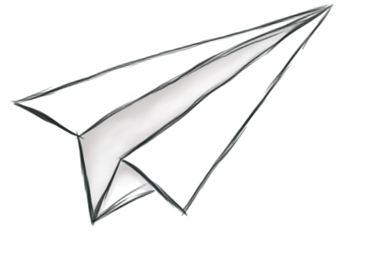
Chúc các em học tốt!

